Slide 1

Сума розрядних доданків. Лічба сотнями. Дії з іменованими числами
Математика
3 клас
Розділ 4. Нумерація трицифрових чисел.
Урок 64

Slide 2




Організація класу
Налаштування на урок
Всі сідайте тихо, діти,
Домовляймось не шуміти,
На уроці не дрімати,
А старанно працювати.
Які твої очікування на урок
Буде легко!
Відчую успіх!
Буде цікаво!
У мене все вийде!

Slide 3
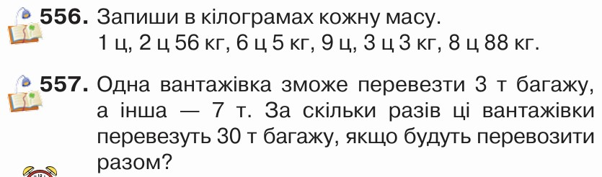

Перевірка домашнього завдання
Підручник
Ст.100

Slide 4
План уроку
Дії з іменованими числами
Усні обчислення
Сума розрядних доданків
Задача на знаходже-ння периметру

Slide 5
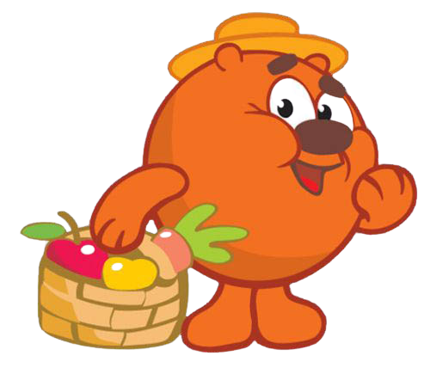

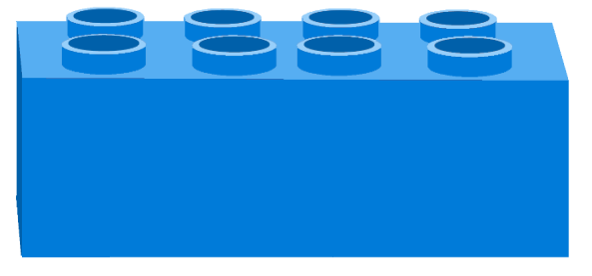
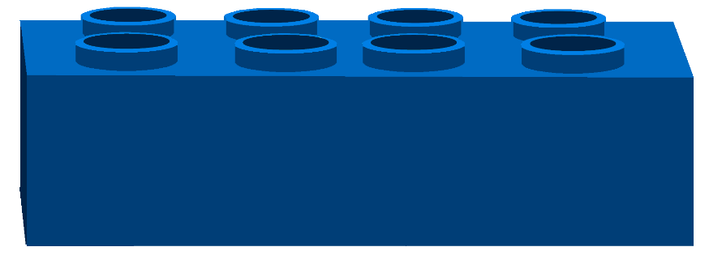
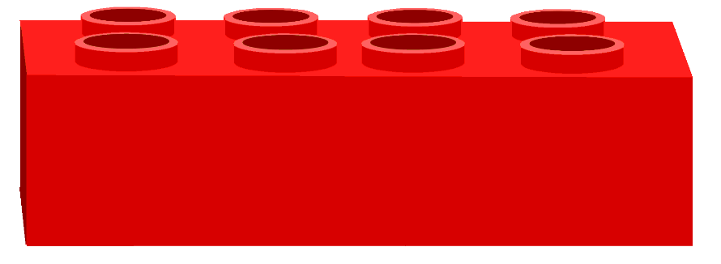
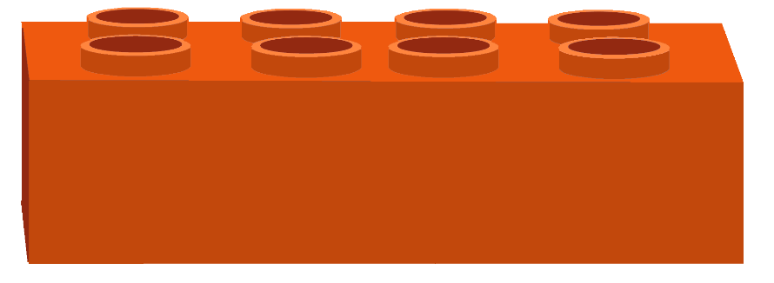
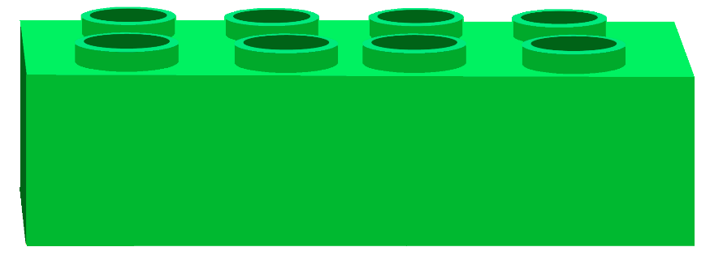
Усна лічба
Розташуйте числа від меншого до більшого.
2 кг
60 г
1 т
29 ц
35кг
20 ц

Slide 6

Усна лічба
Розташуйте числа від більшого до меншого.
70 ц
70 т
70 г
80 г
1 ц
70 кг

Slide 7











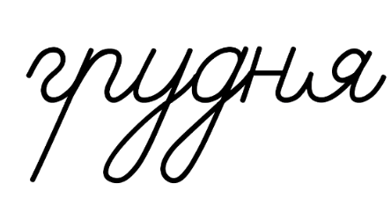




Математичний диктант
Запишіть числа, що мають:
2 сотні, 6 десятків, 4 одиниці;
5 сотень, 9 одиниць;
4 сотні, 3 десятки, 5 одиниць;
8 сотень, 7 десятків;
9 сотень, 6 одиниць;
Назвіть парні числа.
Назвіть сусідні до кожного числа.
Яке число є найбільшим?

Slide 8

Назви числа по порядку від 895 до 905
895
896
897
898
899
900
901
902
903
904
905
Полічи сотнями від трьохсот до тисячі.
300
400
500
600
700
800
900
1000
789 =
346 =
503 =
270 =
444 =
901 =
700 + 80 +9
Розклади на розрядні доданки числа.
300 + 40 + 6
500 + 3
200 + 70
400 + 40 + 4
Підручник
Ст.100
№558- 560
900 + 1

Slide 9
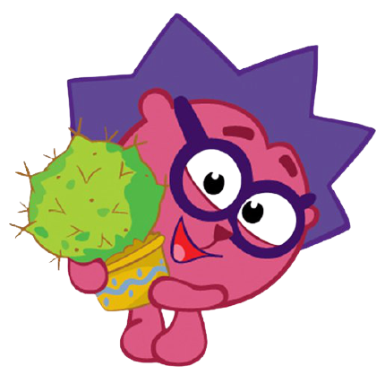
Усна лічба
100+30+9=
139
900 + 40 =
940
500+80+3=
583
300+30 =
330
400+60+2=
462
200 + 5 =
205
700+70+7=
777
800 + 1 =
801
Підручник
Ст.100
№561

Slide 10


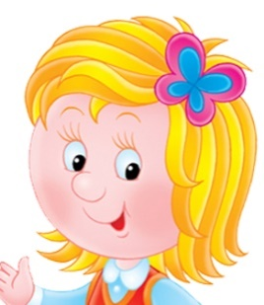
На картках, що стоять у ящиках, записані розрядні числа — сотні, десятки, одиниці.
Назви колір карток, на яких записані:
а) сотні; б) десятки; в) одиниці.
Кожна дитина взяла три будь-які картки. Розглянь малюнки й визнач, яке число утворилось у кожного. Запиши ці числа.
9 с.
5 д.
7од.
3 с.
2 с.
4 с.
957
900
Підручник
Ст.100
№562
Оля
Марина

Slide 11



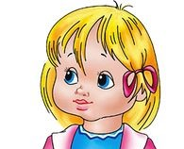
Запиши, яке число утворилось у кожної дитини
Тимофій
Назар
5 д
5 с
5од
6 с
8 д
1 д
555
690
6од
8од
1с
4од
7 д
3 д
Олесь
114
Настя
104
Підручник
Ст.100
№562

Slide 12

Знайди значення кожної суми
50грн+50грн=
100 грн
100грн+100грн+100грн=
300 грн
100грн+50грн=
150 грн
10грн+20грн+5грн=
35 грн
100грн–50грн=
50 грн
100грн+10грн+5грн=
115 грн
200грн–100грн=
100 грн
200грн+10грн+2грн=
212 грн
Підручник
Ст.101
№563

Slide 13


Виконай дії з іменованими числами
грн
грн
грн
грн
грн
грн
грн
грн
:
грн
грн
т
:
т
л
л
л
Підручник
Ст.101
№564
г
:
г

Slide 14

Перевір розв’язання рівнянь
32 : m = 8
m = 32 : 8
m = 4
45 : k = 5
k = 45 : 5
k = 8
100 – n = 72
n = 100 – 72
n = 28
9
Підручник
Ст.101
№565

Slide 15
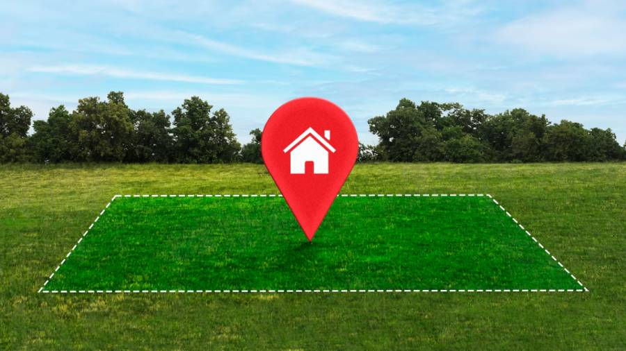
Розв’яжіть задачу
Довжина поля, що має форму прямокутника, становить 6 км, а його ширина — удвічі менша.
Обчисли периметр цього поля.
Р = а ∙ 2 + в ∙ 2
1) 6 : 2 =
3 (км)
- ширина
в
а
2) Р = 6 ∙ 2 + 3 ∙ 2 =
18 (км)
Відповідь:
Периметр поля 18 км.
Підручник
Ст.101
№566

Slide 16



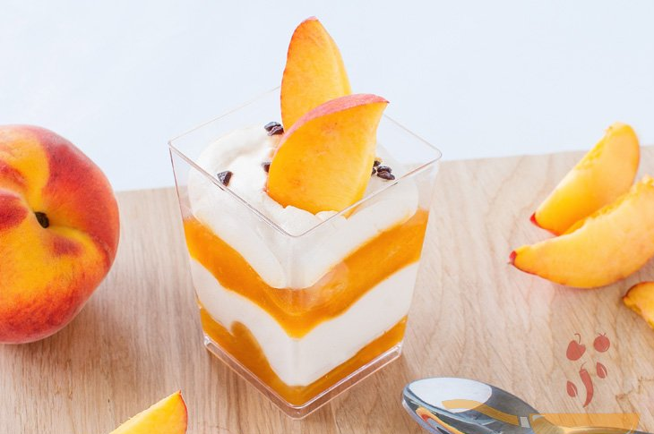
Розв’яжіть задачу
Для виготовлення однієї порції персикового десерту потрібно використати 10 г ванільного цукру. На скільки порцій десерту вистачить 100 г цукру?
1 п. – 10 г
? п. – 100 г
100 : 10 =
10 (п.)
На 10 порцій десерту 100г цукру.
Знайди значення виразу, якщо с = 40, а х = 25.
Підручник
Ст.102 №567

Slide 17
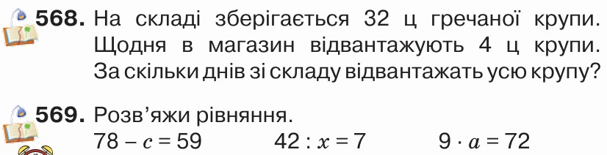

Домашнє завдання
Підручник
Ст.102

Slide 18



Рефлексія. Вправа «Мікрофон»
Як знайти периметр прямокутника?
Який розряд в трицифровому числі стоїть на І місці? ІІ, ІІІ місці?
Яке завдання на уроці було найлегшим?

Slide 19
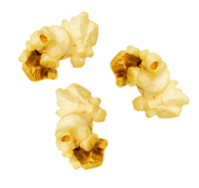
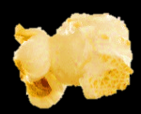
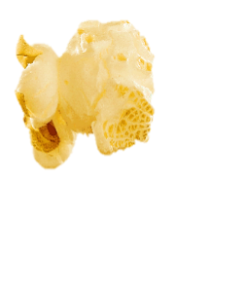

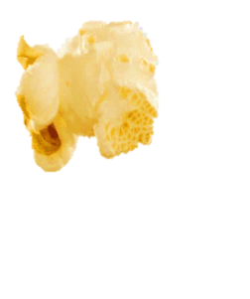
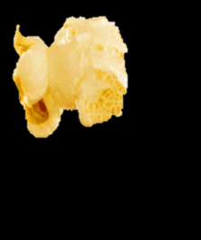
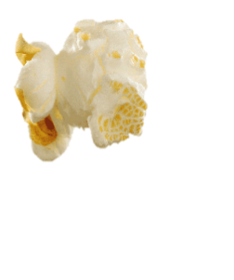
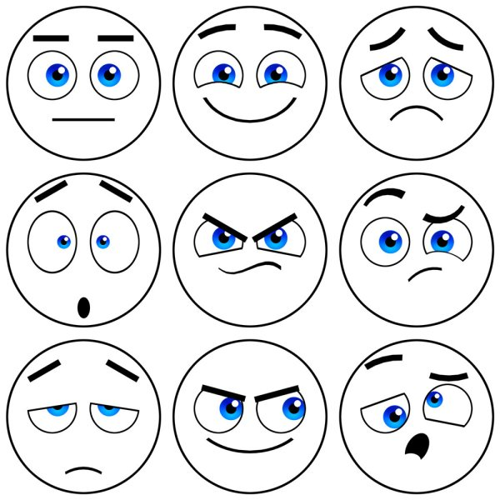
Рефлексія. Вправа «Попкорн»
У мене все вийшло!
Нічого не зрозумів!
Було важко!

